Slide 1
Algorithmen und Datenstrukturen
Prof. Dr. Ralf Möller
Universität zu Lübeck
Institut für Informationssysteme
Felix Kuhr (Übungen)
sowie viele Tutoren

Slide 2
Danksagung
Die nachfolgenden Präsentationen wurden mit ausdrücklicher Erlaubnis des Autors übernommen aus:
„Effiziente Algorithmen und Datenstrukturen“ (Kapitel 7,8,9) gehalten von Christian Scheideler an der TUM http://www14.in.tum.de/lehre/2008WS/ea/index.html.de
Es wurden umfangreiche Veränderungen vorgenommen
Fehler sind selbstverständlich uns zuzuschreiben

Slide 3
Tiefensuche
Starte von einem Knoten s
Exploriere Graph in die Tiefe
( : aktuell, : noch aktiv, : fertig)
s

Slide 4
DFS-Nummerierung
Exploriere Graph in die Tiefe
( : aktuell, : noch aktiv, : fertig)
Paare (i,j): i: dfsNum, j: finishTime
(11, )
(9, )
8
9
(6, )
1
(8, )
10
(10, )
7
(5, )
3
s
(2, )
6
(7, )
2
11
(1, )
(4, )
4
(3, )
5

Slide 5
Tiefensuche – Design Pattern
Übergeordnete Prozedur:
unmark all nodes
init()
for s∈V do // stelle sicher, dass alle Knoten besucht werden
if s is not marked then
mark s
root(s)
DFS(s,s) // s: Startknoten
Procedure DFS(u,v: Node) // u: Vater von v
for (v,w)∈E do
if w is marked then handleNonTreeEdge(v,w)
else traverseTreeEdge(v,w)
mark w
DFS(v,w)
backtrack(u,v)
Könnte man das auch iterativ lösen?
Prozeduren in rot: noch zu spezifizieren

Slide 6
DFS-Nummerierung
Variablen:
dfsNum: Array [1..n] of ℕ // Zeitpunkt wenn Knoten
finishTime: Array [1..n] of ℕ // Zeitpunkt wenn Knoten ⟶
dfsPos, finishingTime: ℕ // Zähler
Code-Stücke:
init():
dfsPos:=1; finishingTime:=1
root(s):
dfsNum[s]:=dfsPos; dfsPos:=dfsPos+1
traverseTreeEdge(v,w):
dfsNum[w]:=dfsPos; dfsPos:=dfsPos+1
handleNonTreeEdge(v,w):
-
backtrack(u,v):
finishTime[v]:=finishingTime; finishingTime := finishingTime+1

Slide 7
DFS-Nummerierung
Exploriere Graph in die Tiefe
( : aktuell, : noch aktiv, : fertig)
Paare (i,j): i: dfsNum, j: finishTime
DFS-Nummerierung in O(n+m)
(11, )
(9, )
8
9
(6, )
1
(8, )
10
(10, )
7
(5, )
3
s
(2, )
6
(7, )
2
11
(1, )
(4, )
4
(3, )
5

Slide 8
DFS-Nummerierung
Ordnung < auf den Knoten:
u<v gdw. dfsNum[u]<dfsNum[v]
Lemma 1: Die Knoten im DFS-Rekursionsstack
(alle Knoten) sind sortiert bezüglich <.
Beweis:
dfsPos wird nach jeder Zuweisung von dfsNum erhöht. Jeder neue aktive Knoten hat also immer die höchste dfsNum.

Slide 9
DFS-Nummerierung
Überprüfung von Lemma 1:
Rekursionsstack: roter Pfad von s
Paare (i,j): i: dfsNum, j: finishTime
(11, )
(9, )
8
9
(6, )
1
(8, )
10
(10, )
7
(5, )
3
s
(2, )
6
(7, )
2
11
(1, )
(4, )
4
(3, )
5

Slide 10
DFS-Nummerierung
Baumkante: zum Kind
Vorwärtskante: zu einem Nachkommen
Rückwärtskante: zu einem Vorfahr (siehe handleNonTreeEdge)
Kreuzkante: alle sonstige Kanten (siehe handleNonTreeEdge)
(11, )
(9, )
8
9
(6, )
1
(8, )
10
(10, )
7
(5, )
3
s
(2, )
6
(7, )
2
11
(1, )
(4, )
4
(3, )
5

Slide 11
DFS-Nummerierung
Kantentyp | dfsNum[v]< dfsNum[w] | finishTime[v]> finishTime[w]
Baum & Vorwärts | Ja | Ja
Rückwärts | Nein | Nein
Kreuz | Nein | Ja
Beobachtung für
Kante (v,w):
(11, )
(9, )
8
9
(6, )
1
(8, )
10
(10, )
7
(5, )
3
s
(2, )
6
(7, )
2
11
(1, )
(4, )
4
(3, )
5

Slide 12
DAGs
Erkennung eines azyklischen gerichteten Graphen
(engl. DAG)
Merkmal: keine gerichteten Kreise
Anwendung der DFS-Nummerierung:
In einem DAG gibt es keine Rückwärtskanten

Slide 13
DFS-Nummerierung
Behauptung: Folgende Aussagen sind äquivalent:
G ist ein DAG
DFS enthält keine Rückwärtskante
∀(v,w)∈E : finishTime[v]>finishTime[w]
Beweis ( 2. ⇔ 3. ):
2. ⇔ 3.: folgt aus Tabelle
Kantentyp | dfsNum[v]< dfsNum[w] | finishTime[v]> finishTime[w]
Baum & Vorwärts | Ja | Ja
Rückwärts | Nein | Nein
Kreuz | Nein | Ja

Slide 14
DFS-Nummerierung
Behauptung: Folgende Aussagen sind äquivalent :
G ist ein DAG
DFS enthält keine Rückwärtskante
∀(v,w)∈E : finishTime[v]>finishTime[w]
Beweis ( 1. ⇒ 2. ):
kontrapositiv ¬ 2. ⇒ ¬ 1.
gerichteter Kreis

Slide 15
DFS-Nummerierung
Behauptung: Folgende Aussagen sind äquivalent :
G ist ein DAG
DFS enthält keine Rückwärtskante
∀(v,w)∈E : finishTime[v]>finishTime[w]
Beweis ( 2. ⇒ 1. ):
kontrapositiv ¬ 1. ⇒ ¬ 2.
Eine davon
Rückwärtskante

Slide 16
DFS-Nummerierung
Behauptung: Folgende Aussagen sind äquivalent :
G ist ein DAG
DFS enthält keine Rückwärtskante
∀(v,w)∈E : finishTime[v]>finishTime[w]
Beweis ( 2. ⇒ 1. ):
Kontrapositiv
¬ 1. ⇒ ¬ 2.
Rückwärtskante
Annahme: Erster
von DFS besuch-
ter Knoten im
Kreis
Kantentyp | dfsNum[v]< dfsNum[w] | finishTime[v]> finishTime[w]
Baum & Vorwärts | Ja | Ja
Rückwärts | Nein | Nein
Kreuz | Nein | Ja
v
w
DFS

Slide 17
Starke ZHKs
Definition: Sei G=(V,E) ein gerichteter Graph.
U⊆V ist eine starke Zusammenhangskomponente (ZHK) von V gdw. für alle u,v ∈ U gibt es einen gerichteten Weg von u nach v in G und U maximal
U

Slide 18
Starke ZHKs
Beobachtung: Schrumpft man starke ZHKs zu einzelnen Knoten, dann ergibt sich DAG.
ZHK

Slide 19
Starke ZHKs - Beispiel
e
i
h
d
g
f
c
a
b

Slide 20
Starke ZHKs - Beispiel
DAG

Slide 21
Starke ZHKs
Ziel: Finde alle starken ZHKs im Graphen in O(n+m) Zeit
(n: #Knoten, m: #Kanten)
Strategie: Verwende DFS-Verfahren mit
component: Array [1..n] of 1..n
Am Ende: component[v]=component[w] ⇔
v und w sind in derselben starken ZHK
Robert Tarjan: Depth-first search and linear graph algorithms.
In: SIAM Journal on Computing. Bd. 1, Nr. 2, S. 146-160, 1972

Slide 22
Starke ZHKs
Betrachte DFS auf G=(V,E)
Sei G_{c}=(V_{c},E_{c}) bereits besuchter Teilgraph von G
Ziel: bewahre starke ZHKs in G_{c}
Idee:
  a)
  b)
neue ZHK
kein DAG
aktueller Knoten & Kante
neue ZHK

Slide 23
Starke ZHKs
Warum ZHKs zu einer zusammenfassbar?
Grund:
neue ZHK
kein DAG
aktueller Knoten & Kante
für alle v,w: Weg von
v nach w und umgekehrt
ZHK
ZHK
ZHK
v
w

Slide 24
Starke ZHKs - Beispiel
e
i
h
d
g
f
c
a
b
Problem: wie fasst man ZHKs effizient zusammen?

Slide 25
Starke ZHKs
Definition:
: unfertiger Knoten
: fertiger Knoten
Eine ZHK in G heißt offen, falls sie noch unfertige Knoten enthält. Sonst heißt sie
(und ihre Knoten) geschlossen.
Repräsentant einer ZHK: Knoten mit kleinster dfsNum.

Slide 26
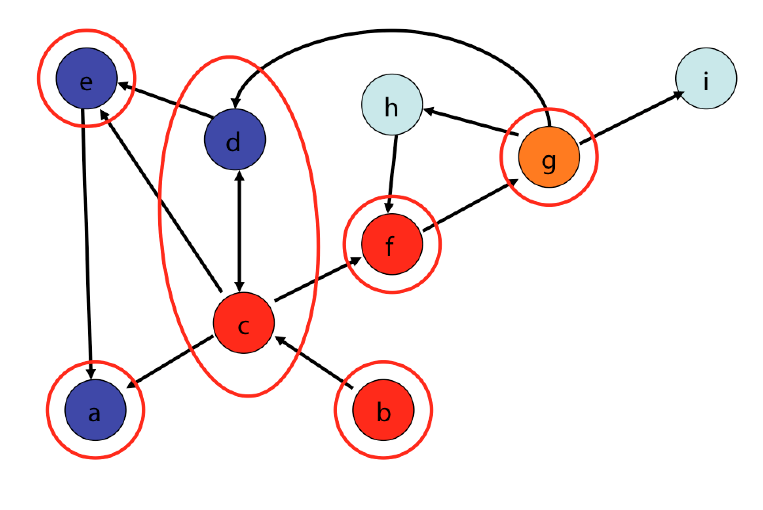
Starke ZHKs
Beobachtungen (Invarianten):
Alle Kanten aus geschlossenen Knoten führen zu geschlossenen Knoten.
Der Pfad zum aktuellen Knoten enthält die Repräsentanten aller offenen ZHKs.
Betrachte die Knoten in
offenen ZHKs sortiert
nach DFS-Nummern:
Die Repräsentanten
partitionieren diese
Folge in die offenen ZHKs.

Slide 27
Starke ZHKs
Beweis über vollständige Induktion.
Anfangs gelten alle Invarianten
Wir betrachten verschiedene Fälle
geschlossene
ZHK
fertiger Knoten
aktueller Knoten
offene ZHK
noch nicht
exploriert
Repräsentanten

Slide 28
Starke ZHKs
Beweis über vollständige Induktion.
Anfangs gelten alle Invarianten
Fall 1: Kante zu unfertigem Knoten
geschlossene
ZHK
fertiger Knoten
aktueller Knoten
offene ZHK
noch nicht
exploriert
Repräsentanten

Slide 29
Starke ZHKs
Beweis über vollständige Induktion.
Anfangs gelten alle Invarianten
Fall 2: Kante zu geschlossenem Knoten
geschlossene
ZHK
fertiger Knoten
aktueller Knoten
offene ZHK
noch nicht
exploriert
Repräsentanten

Slide 30
Starke ZHKs
Beweis über vollständige Induktion.
Anfangs gelten alle Invarianten
Fall 3: Kante zu fertigem Knoten
geschlossene
ZHK
fertiger Knoten
aktueller Knoten
offene ZHK
noch nicht
exploriert
Repräsentanten

Slide 31
Starke ZHKs
Beweis über vollständige Induktion.
Anfangs gelten alle Invarianten
Fall 4: Kante zu nicht exploriertem Knoten
geschlossene
ZHK
fertiger Knoten
aktueller Knoten
offene ZHK
noch nicht
exploriert
Repräsentanten

Slide 32
Starke ZHKs
Beweis über vollständige Induktion.
Anfangs gelten alle Invarianten
Fall 5: Knoten exploriert
geschlossene
ZHK
fertiger Knoten
aktueller Knoten
offene ZHK
noch nicht
exploriert
Repräsentanten

Slide 33
Starke ZHKs
Beweis über vollständige Induktion.
Anfangs gelten alle Invarianten
Fall 5: Knoten exploriert
geschlossene
ZHK
geschlossener Knoten
fertiger Knoten
aktueller Knoten
geschlossene ZHK
offene ZHK
Repräsentanten

Slide 34
Starke ZHKs
Behauptung: Eine geschlossene ZHK G_{c} im besuchten Teilgraphen C von G ist eine ZHK in G
(die geschlossene ZHK G_{c} ist maximal)
Überlegung:
v: geschlossener Knoten
S: ZHK in G, die v enthält
S_{c}: ZHK in G_{c}, die v enthält
Es gilt: S_{c} ⊆ S (v erreicht jeden Knoten in der ZHK)
Zu zeigen (Maximalität): S ⊆ S_{c}

Slide 35
Starke ZHKs
Begründung für S ⊆ S_{c} :
w: beliebiger Knoten in S
Es gibt gerichteten Kreis C durch v und w
Nutze Invariante 1: alle Knoten in C geschlossen
Da alle Kanten geschlossener Knoten exploriert worden sind, ist C in G_{c} und daher w ∈ S_{c}
v
w
S
w
v
C

Slide 36
Invarianten 2 und 3
Der Pfad zum aktuellen Knoten enthält die Repräsentanten aller offenen ZHKs (oReps)
Betrachte die Knoten in offenen ZHKs sortiert nach DFS-Nummern. Die Repräsentanten partitionieren diese Folge in die offenen ZHKs (oNodes)
Stack ausreichend für beide Folgen
(oNodes sei allerdings ein Stack mit Element-Test)

Slide 37
Wiederholung: Tiefensuche-Schema
Übergeordnete Prozedur = Bestimme ZHKs
unmark all nodes
init()
for s∈V do // stelle sicher, dass alle Knoten besucht werden
if s is not marked then
mark s
root(s)
DFS(s,s) // s: Startknoten
Procedure DFS(u,v: Node) // u: Vater von v
for (v,w)∈E do
if w is marked then handleNonTreeEdge(v,w)
else traverseTreeEdge(v,w)
mark w
DFS(v,w)
backtrack(u,v)
Prozeduren in rot: noch zu spezifizieren

Slide 38
Starke ZHKs
init():
component: Array [1..n] of NodeId
oReps = <>: Stack of NodeId
oNodes = <>: Stack of NodeId
dfsPos:=1
root(w) oder traverseTreeEdge(v,w):
push(w, oReps) // neue ZHK
push(w, oNodes) // neuer offener Knoten
dfsNum[w]:=dfsPos; dfsPos:=dfsPos+1

Slide 39
Starke ZHKs - Beispiel
handleNonTreeEdge(v,w):
if w ∈ oNodes then
while dfsNum[w] <
dfsNum[top(oReps)] do
pop(oReps)
e
i
h
d
g
f
backtrack(u,v):
if v = top(oReps) then
pop(oReps)
repeat
w:= pop(oNodes)
component[w]:=v
until w=v
c
a
b
b
c
a
d
e
f
g
h
i
b
c
a
d
e
f
h
i
g
oNodes
oReps
Notes:
Update: 15.12.

Slide 40
Starke ZHKs
Behauptung: Der DFS-basierte Algorithmus für starke ZHKs benötigt O(n+m) Zeit.
Beweis:
init, root, traverseTreeEdge: Zeit O(1)
backtrack, handleNonTreeEdge: da jeder Knoten nur höchstens einmal in oReps und oNodes landet, insgesamt Zeit O(n)
DFS-Gerüst: Zeit O(n+m)
Wie realisieren wir einen Stack mit Element-Test, der in O(1) läuft?

Slide 41
Zusammenfassung
Traversierung: Tiefensuche Design Pattern
Gerichtete azyklische Graphen (DAGs)
Starke Zusammenhangskomponenten (ZHKs)
Im nächsten Teil:
  Kürzeste Wege: Single-Source Shortest Paths

